Slide 1

Atviri standartai Interneto svetainėse
Albertas Agejevas <alga@akl.lt>
2005-05-20

Slide 2
Turinys
Trumpa HTML apžvalga
  sąvokos
  HTML pagrindai
  dažniausiai pasitaikančios klaidos
Svetainių atitikimo atviriems standartams testavimas
Svetainės koregavimas
Nuorodos

Slide 3
Pagrindinės sąvokos
HTML – kalba dokumento struktūrai aprašyti
CSS – kalba dokumento išvaizdai aprašyti
W3C (Worldwide Web Consortium) – WWW standartų organizacija
Svetainė, tinklalapis – susietų Internete patalpintų dokumentų visuma
WWW – žiniatinklis, hipertekstinių dokumentų sistema Internete
Naršyklė – programa WWW peržiūrai
  Mozilla
  MS Internet Explorer
  Opera
  daugybė kitų

Slide 4
Atvirieji standartai Internete
Atvirųjų standartų sąlygojamas sąveikumas sukuria sąžiningą, konkurencingą aplinką
Interneto technologijų atvirumas nulėmė tai, kad Internetas laimėjo prieš konkuruojančias technologijas
  TCP/IP protokolai
  El. pašto protokolai ir formatai
  HTML ir HTTP
Atviri standartai suteikia daug laisvės Interneto vartotojams:
  pašto programų pasirinkimo
  žiniatinklio serverių ir naršyklių pasirinkimo

Slide 5
HTML istorija
HTML atsirado 1991 metais CERN
Egzistavo keletas neformalių HTML kalbų
Pirmas standartas priimtas 1995 metais W3C – HTML 2.0
„Naršyklių karai“ žalingai įtakojo kalbos vystymąsi
  koncentravosi į vizualių efektų naudojimo paprastumą
HTML 3.0 standartas niekada nebuvo išleistas
  per sudėtingas
  praktiškai nepalaikomas

Slide 6
HTML istorija (2)
HTML 3.2 išleista kaip kompromisas
  įteisinti Netscape ir Microsoft HTML „patobulinimai“
HTML 4.0 (1997 m.)– kalbos švarinimas
  atsisakė daugelio vizualių savybių
Kartu su HTML 4.0 pasiūlyta CSS, vėliau ir CSS2
  skirta būtent išvaizdos aprašymui
XHTML – HTML dialektas XHTML formatu
  suderinamumas su XML įrankiais

Slide 7
Galiojantys standartai
HTML 4.01
  Transitional – skirtas perėjimui nuo ankstesnių technologijų, praktiškas
  Strict – grynai struktūrinis žymėjimas, be jokios išdėstymo ir išvaizdos informacijos
XHTML 1.0
  taip pat Strict ir Transitional variantai
CSS2.1
XHTML 2.0 ir CSS3 yra kuriami

Slide 8
Kodėl verta laikytis standartų?
Savivaldybių svetainių funkcija – informacijos sklaida
  prieinamumas, pvz. neįgaliesiems, per kalbos generatorius, Brailio terminalus
  sąveikumas (interoperability)
    mobilūs įrenginiai
    paieškos sistemos
    automatizuotos priemonės
  nepriklausomybė nuo vieno gamintojo
Orientacija į ateitį
  Internete mados greitai keičiasi, o standartai išlieka palaikomi

Slide 9
Atitikimo standartams testavimas
HTML ir CSS atitikimą standartams galima lengvai patikrinti
HTML tikrintuvas
  http://validator.w3.org/
CSS tikrintuvas
  http://jigsaw.w3.org/

Slide 10
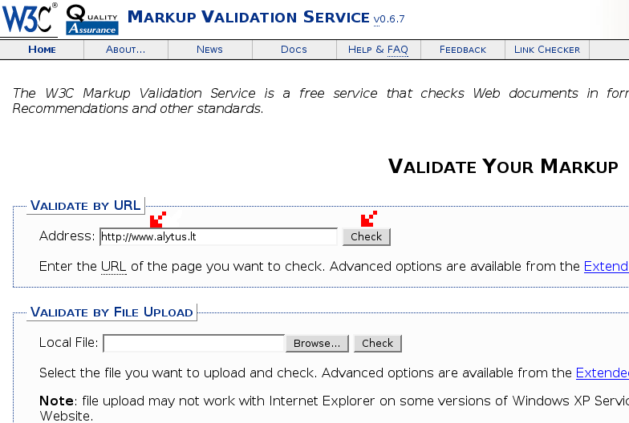
HTML tikrintuvas

Slide 11
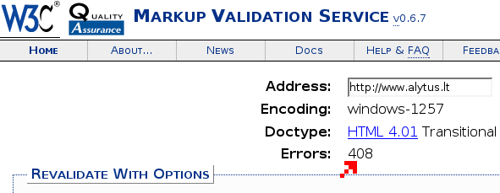
Tikrintuvo rezultatai
Nustatyta koduotė, dokumento tipas
Nurodytas surastų klaidų skaičius

Slide 12
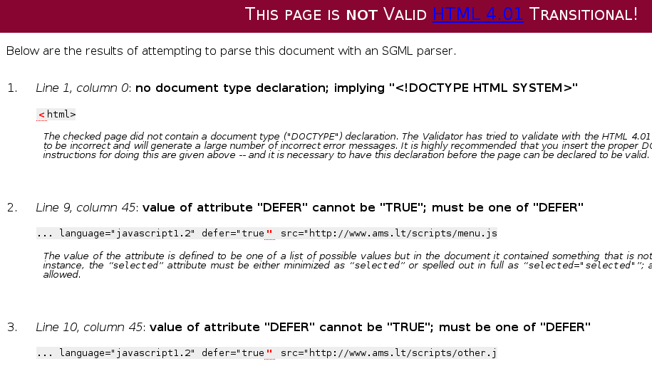
Klaidos su paaiškinimais

Slide 13
Ženkliukai standartus atitinkantiems puslapiams
Kai puslapio patikrinimo metu nerandama klaidų, W3C siūlo į svetainę patalpinti šiuos ženkliukus:

Slide 14
Svetainės koregavimas
Naudojamės tekstų arba specializuotais HTML redaktoriais
Validuojame dokumentus juos įkraudami iš disko (Validate by file upload)
Po kiekvieno pakeitimo patikrinam, ar dokumentas atitinka standartus
Jei svetainė dinaminė (PHP, ASP, ir t.t.), turime surasti ir pataisyti reikalingus fragmentus

Slide 15
Testavimo rezultatai
Testai vykdyti 2005 vasario viduryje
Testuota 60 Lietuvos savivaldybių svetainių
  Tik 1 kai kurios dalys atitiko HTML standartus
  Tik 11 svetainių naudojo standartus atitinkantį CSS, arba nenaudojo CSS
Iš 30 Latvijos savivaldybių svetainių, nei viena neatitiko standartų
Dauguma savivaldybių svetainių darytos įmonių-specialistų pagal užsakymą
  reikalaukite kokybiško darbo iš vykdytojų!

Slide 16
Nuorodos
http://www.w3c.org/ - World Wide Web Consortium
http://www.w3c.org/MarkUp/ - HTML kalbos svetainė
http://www.w3.org/TR/html4/ - HTML 4.01 specifikacija
http://www.w3.org/TR/CSS21/ - CSS 2.1 specifikacija
http://validator.w3.org/ - HTML validatorius
http://jigsaw.w3.org/css-validator/ - CSS validatorius
http://www.mozilla.org/ - Standartus labiausiai atitinkanti naršyklė
http://www.nvu.com/ - Standartus atitinkanti HTML rengyklė

Slide 17
Ačiū už dėmesį
Gal turite klausimų?

